Slide 1
Предметно-языковая школа “DUPLEX”
директор
Галина Сергеевна Григоренко
Пермь 2018

Slide 2
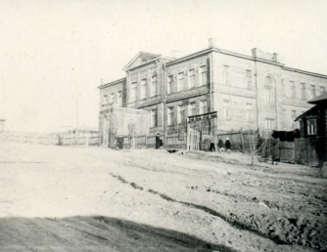
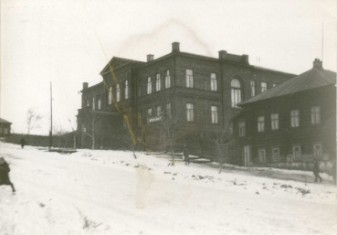
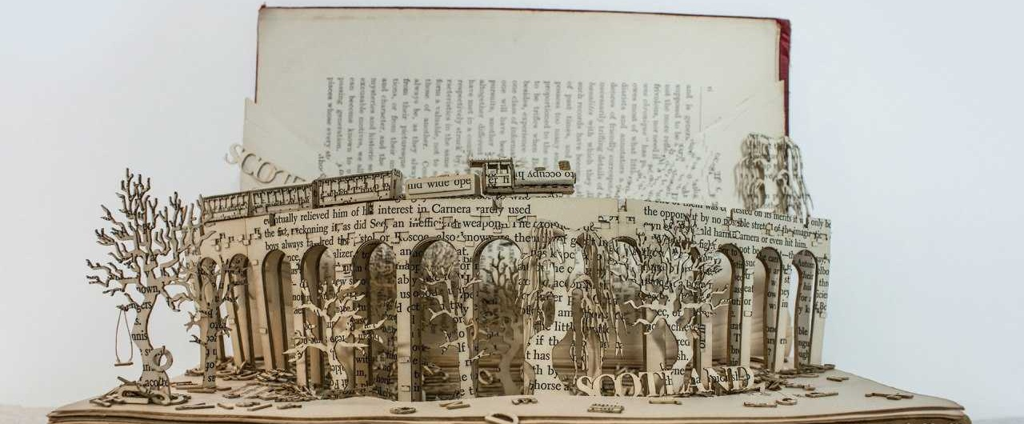
ФЗС № 16
средняя
школа № 3 ст. Пермь II
1911
А. И. Игошин
Дом
трудолюбия
неполная средняя
школа № 3
средняя
школа № 3 ст. Пермь II
Св. ж. д.
1922 год
традиции
молодость
средняя
школа № 84 ст. Пермь II
Св. ж. д.
МОУ
СОШ № 84
МАОУ
“Предметно-языковая школа “Дуплекс” г. Перми
МОУ
средняя школа № 84
МАОУ
СОШ № 84
2015
памятник архитектуры

Slide 4
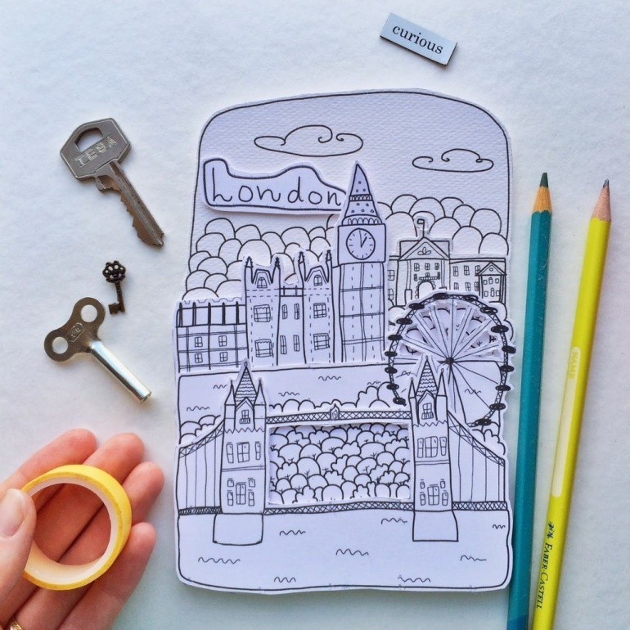
Международный экзамен
YLE,
KET,
PET,
FCE
Практикоориентированные программы
учащиеся
CLIL
Международный экзамен
TKT
We speak English
учителя
Cambridge English
❑
Face-to-face communication
Сертификат международного образца
ePals projects
❐
Англоязычная среда
Школа СЕРТИЛИНГВА
лагерь
Welcome to Perm
Duplex

Slide 5
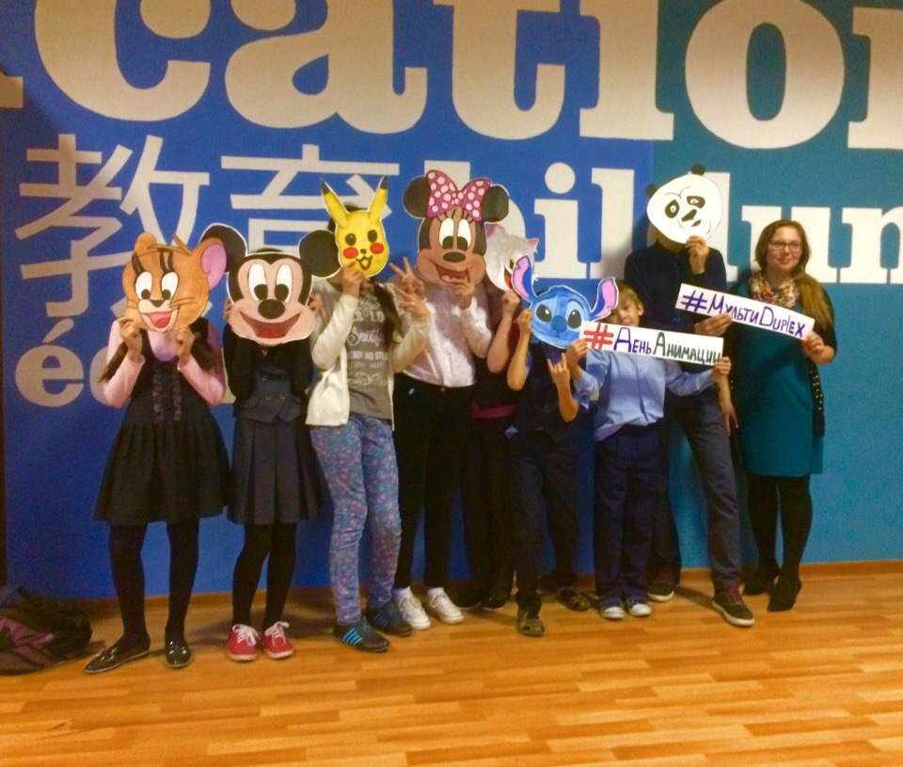
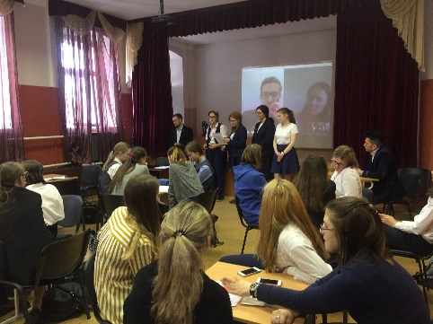
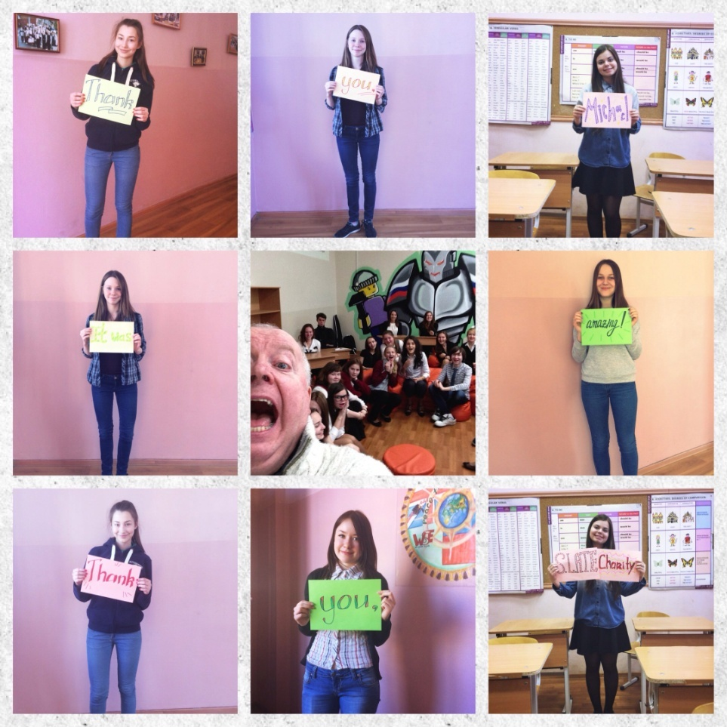
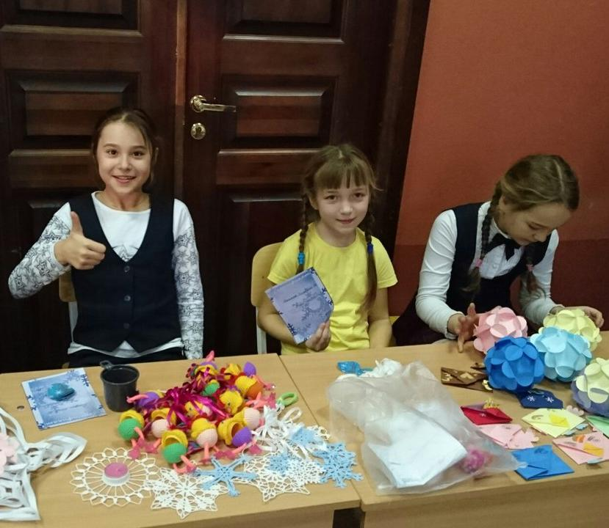
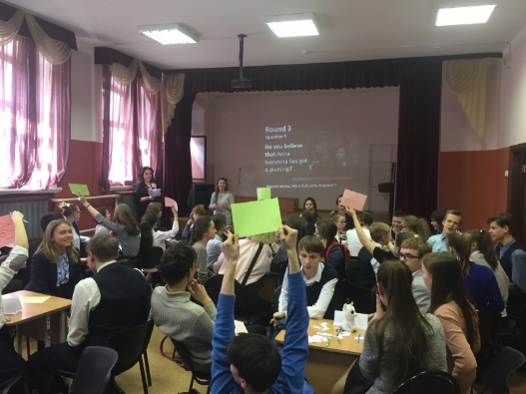
MY CHOICE
CARTOON
CHRISTMAS
THINK

Slide 6
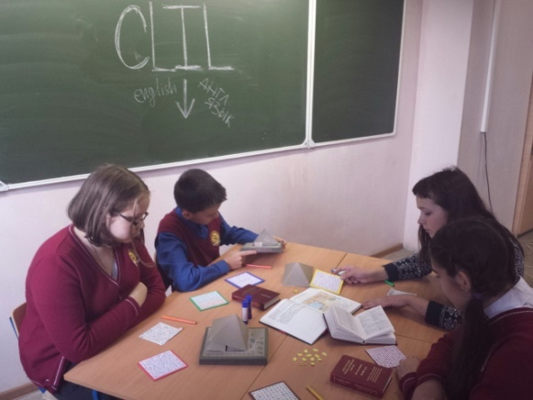
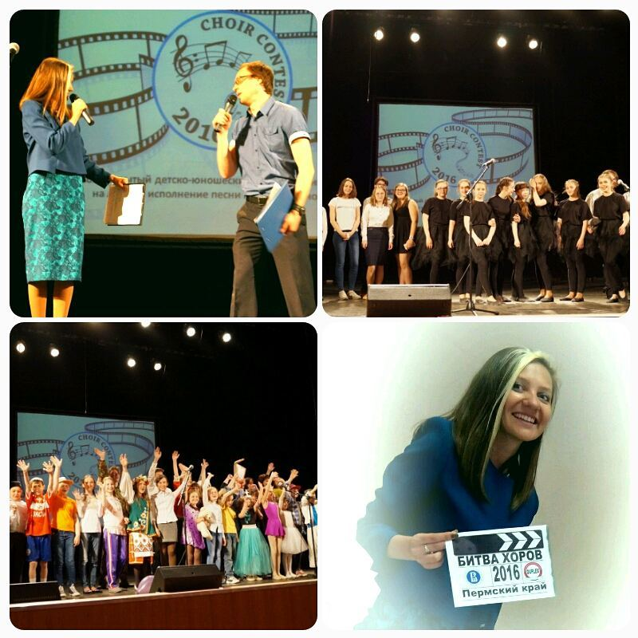
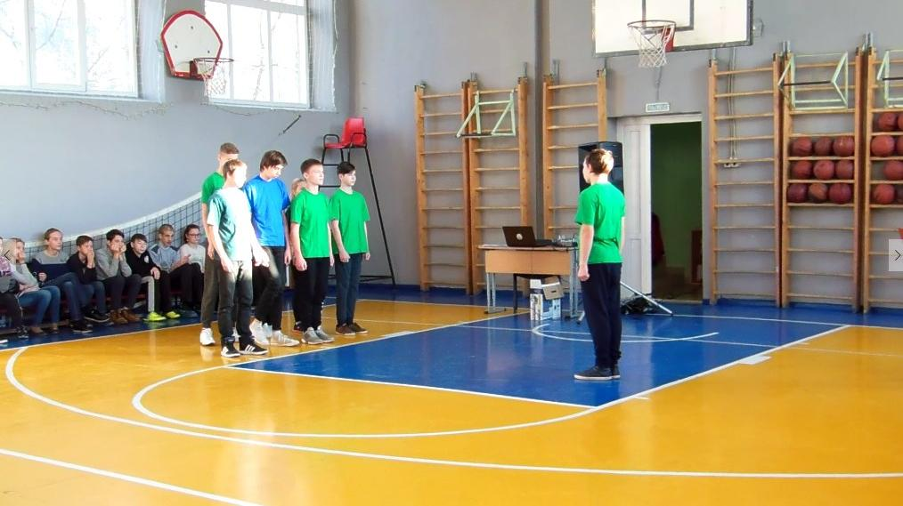
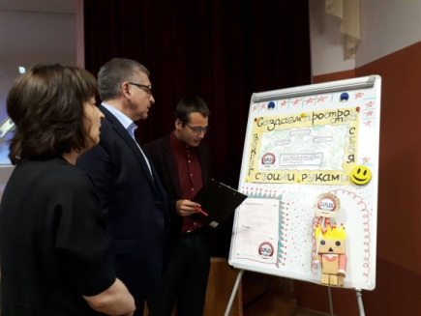
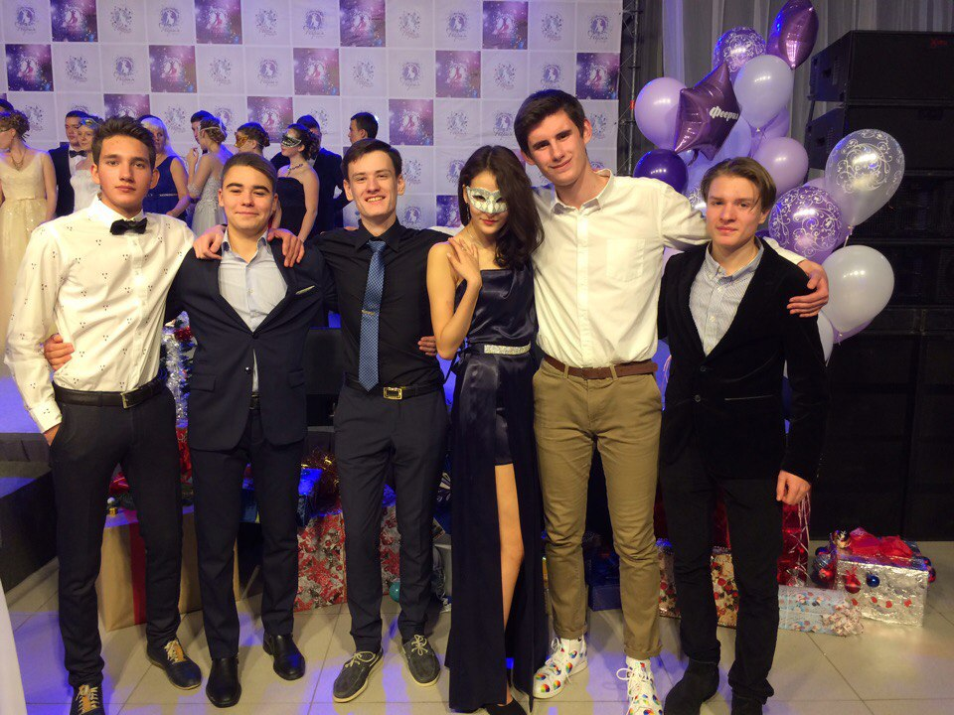
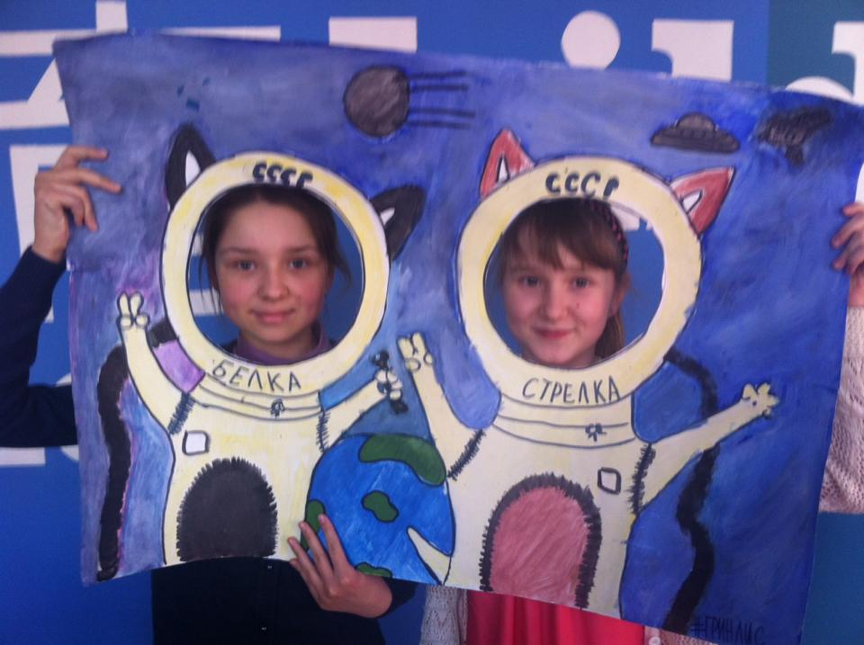
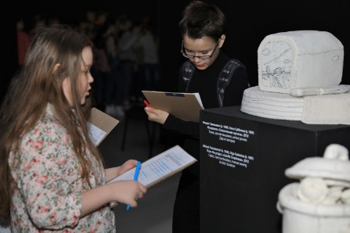
Time to speak
Spirit of Freedom
БИТВА ХОРОВ
шск СТРЕЛА
Dancing Boom
С думой о детях
БАЛ
Green Лис
музей PERMM

Slide 7
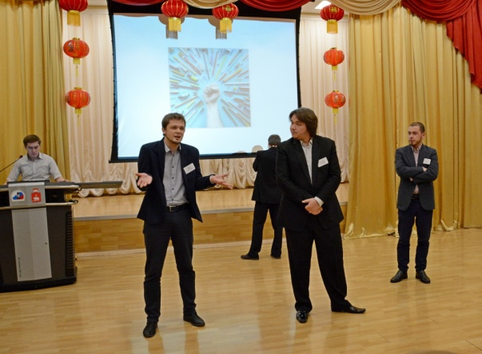
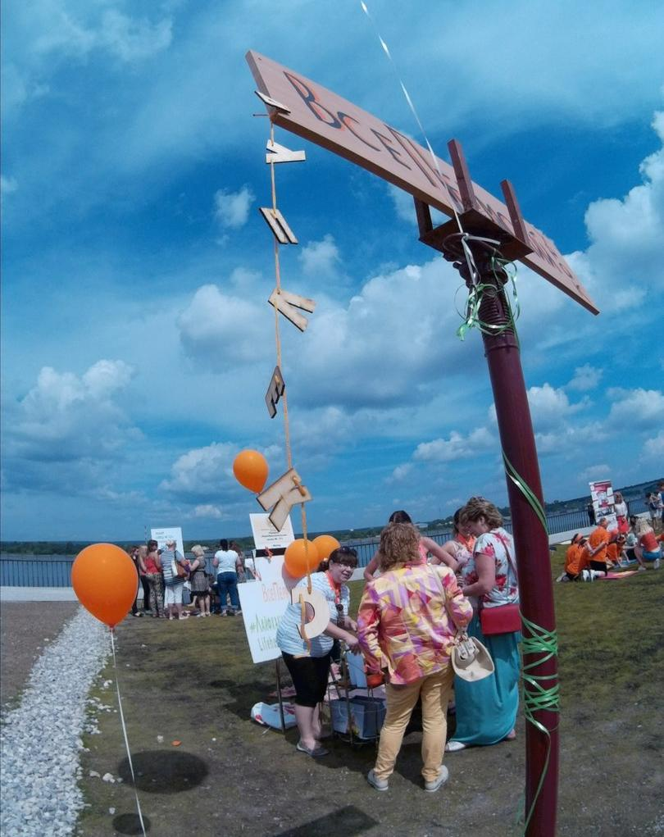
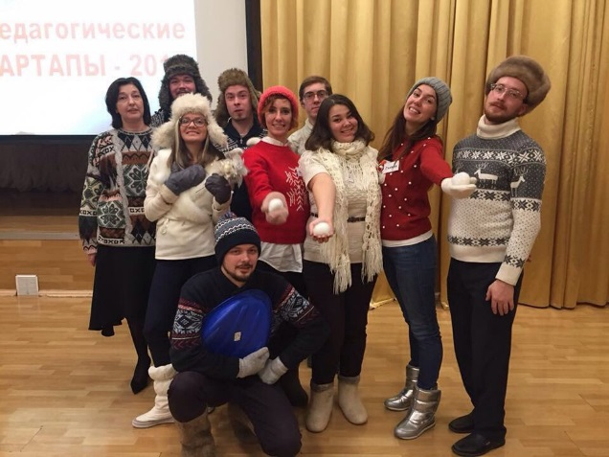
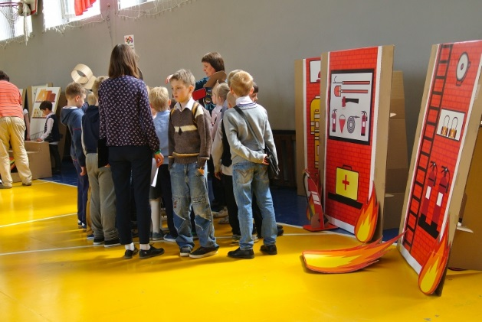
ВСЕПЕРМСКИЙ УРОК
ПЕДМАРКЕТ
ВСЕПЕРМСКИЕ СНЕЖНЫЕ ГОНКИ
АНГАР ИННОВАЦИЙ

Slide 8
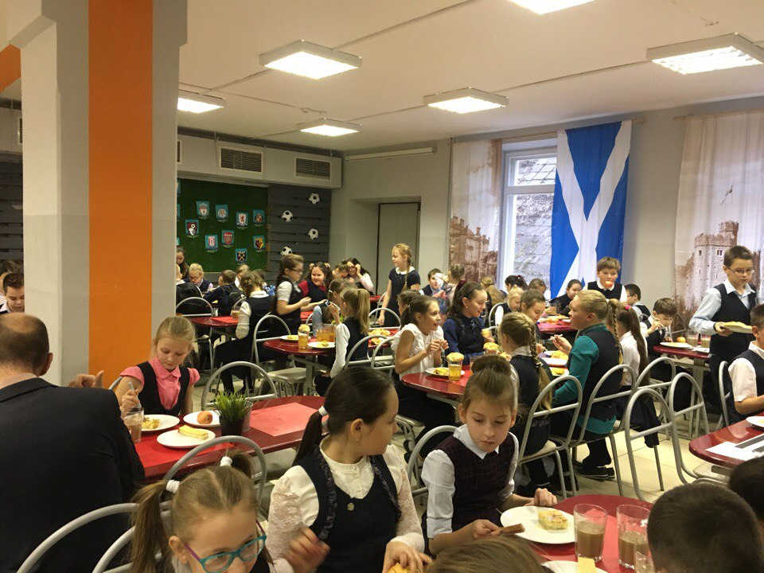
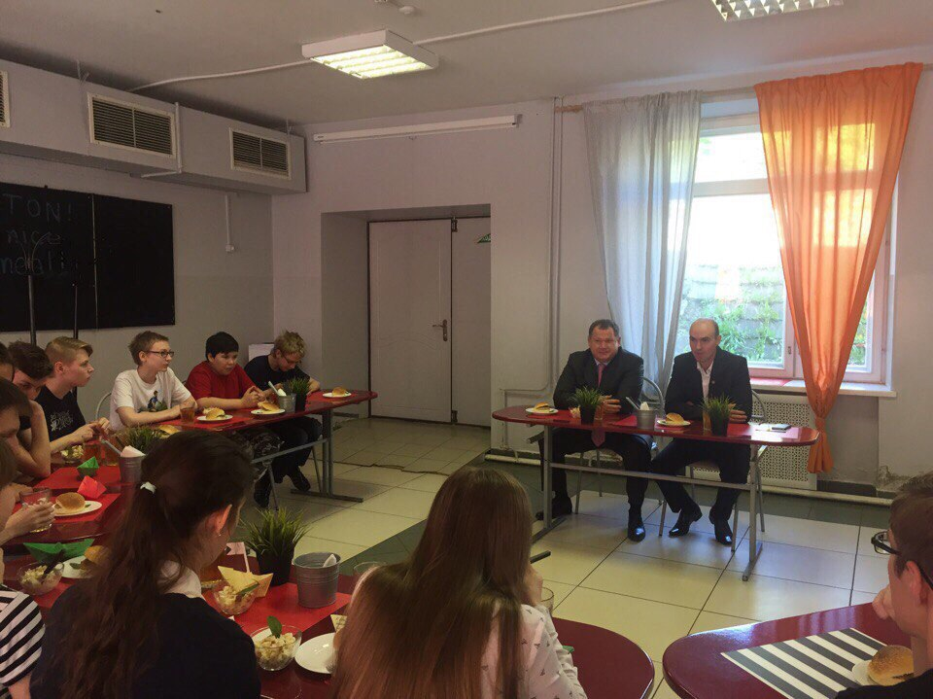
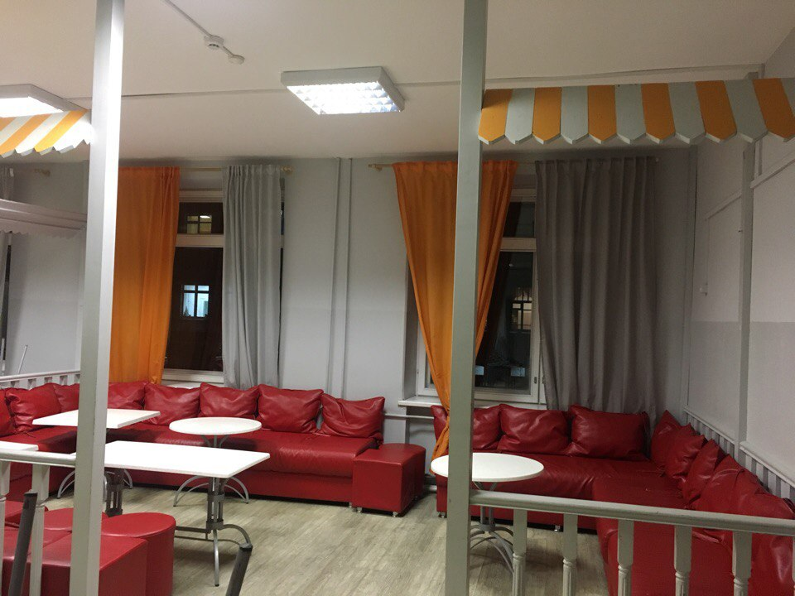
Школьная столовая – ресторан ORANGEAREA
ЗАВТРАК СО ЗВЕЗДОЙ

Slide 9
фрагмент семинара_01.11.18

Slide 10
«А это аргумент!»
Аргументация в дискуссии
Белова Д. Ю.

Slide 11
Этапы дискуссии:
I - (за день) Каждый участник выбирает в каждой теме позицию (Тезис или Антитезис);
II - Жюри формирует команды соперников;
III- (В день дискуссии):
Аргументация Тезиса/Антитезиса;
Уточняющие вопросы;
Дополнительные аргументы и вопросы;
Опровержение;
Выставление баллов экспертами.

Slide 12
Темы:
1. «Do you speak English?» Рособрнадзор намерен проверить, готовы ли российские школьники сдавать ЕГЭ по иностранному языку как обязательный предмет.
2. «Предъявите документы» Депутаты предложили принять законопроект в котором говорится о необходимости предоставлять документ, удостоверяющий личность, при регистрации в социальных сетях. Это позволит идентифицировать реальные имя, фамилию, отчество и возраст человека. Кроме того, в проекте предлагается запретить регистрироваться в социальных сетях детям до 14 лет.
3. «Будь готов!» В Госдуме предлагают вернуть в школы начальную военную подготовку.
4. «Быть или не быть» Сенатор Е. Мизулина предложила ужесточить законодательство в сфере регулирования соцсетей и компьютерных игр. Она считает, что нужно установить административную ответственность для информационных посредников, в контенте которых есть сцены насилия.

Slide 13
Критерии оценивания:
Качество аргументов (0-8 баллов);
Качество вопросов на понимание
(0-8 баллов);
2.1. Качество дополнительных аргументов и
предварительных опровержений
(0- 5 баллов);
3. Качество проблемных вопросов (0- 8 баллов);
4. Опровержение (0-8 баллов);
5. Дополнительные экспертные баллы
(0-8 баллов).

